Slide 1
DC 모터

Slide 2
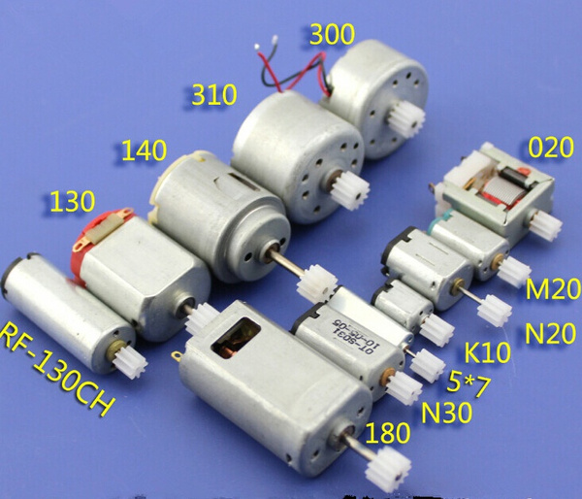
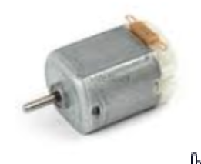
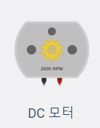
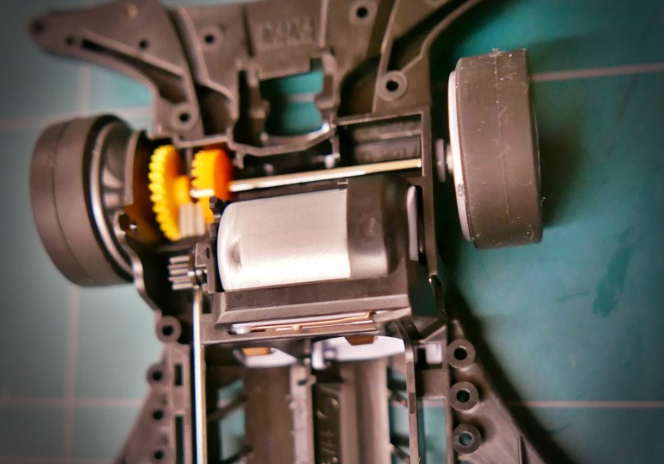
DC모터 ( Direct Current Motor)

Slide 3
가변저항, 슬라이드 스위치 → DC 모터 제어

Slide 4
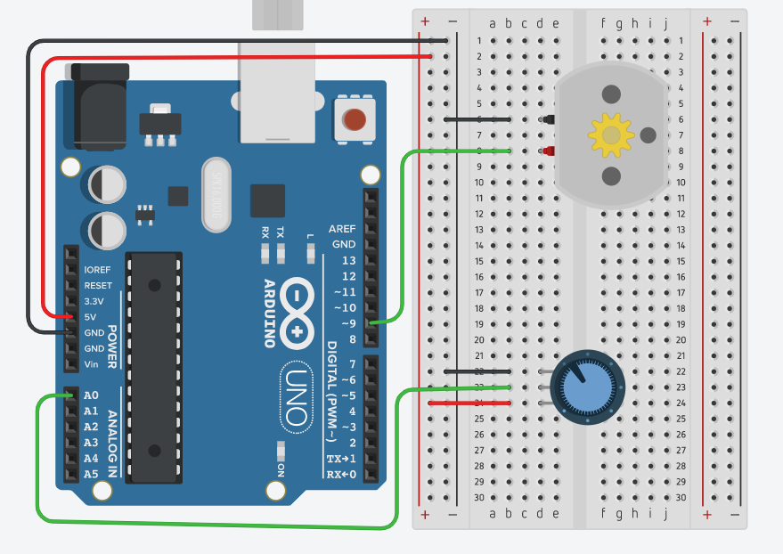

Slide 5
void setup()
{
// PWM 지원하는 9번핀을 출력모드로!
pinMode(9, OUTPUT);
}
void loop()
{
int input = analogRead(A0);
// 가변저항의 입력값 (0 ~ 1023) 범위를 (0 ~ 255) 범위로 변환
int value = map(input, 0, 1023, 0, 255);
// 가변저항의 값에 따라 모터의 속도 조절
analogWrite(9, value);
}

